Slide 1
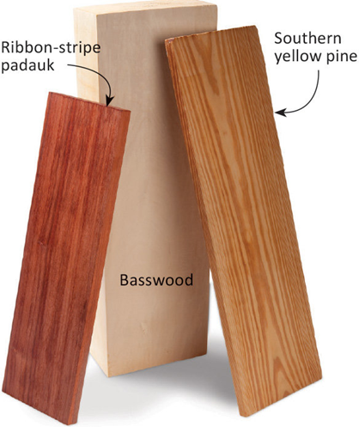
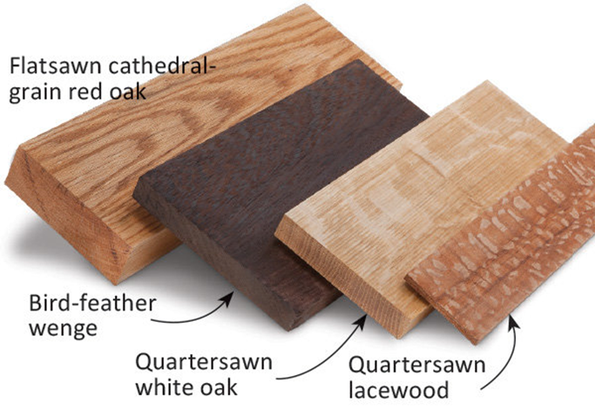
ΔΟΜΗ ΚΑΙ ΙΔΙΟΤΗΤΕΣ ΤΟΥ ΞΥΛΟΥ 2 ΦΥΣΙΚΕΣ ΙΔΙΟΤΗΤΕΣ – ΦΥΣΙΚΑ ΧΑΡΑΚΤΗΡΙΣΤΙΚΑ
ΑΙΔΙΝΙΔΗΣ ΕΥΣΤΡΑΤΙΟΣ

Slide 2
ΦΥΣΙΚΕΣ ΙΔΙΟΤΗΤΕΣ
ΧΡΩΜΑ
ΣΤΙΛΠΝΟΤΗΤΑ
ΟΣΜΗ
ΓΕΥΣΗ
ΥΦΗ
ΣΧΕΔΙΑΣΗ
ΒΑΡΟΣ – ΕΙΔΙΚΟ ΒΑΡΟΣ
ΠΥΚΝΟΤΗΤΑ
ΣΚΛΗΡΟΤΗΤΑ
ΥΓΡΟΣΚΟΠΙΚΟΤΗΤΑ- ΔΙΑΣΤΑΣΙΟΛΟΓΙΚΗ ΣΤΑΘΕΡΟΤΗΤΑ -ΚΙΝΗΤΙΚΟΤΗΤΑ
ΦΥΣΙΚΗ ΑΝΤΟΧΗ-ΔΙΑΡΚΕΙΑ ΖΩΗΣ
ΑΝΤΙΣΤΑΣΗ-ΔΙΑΠΕΡΑΤΟΤΗΤΑ ΣΕ ΕΜΠΟΤΙΣΜΟΥΣ

Slide 3
ΧΡΩΜΑ
Ποικίλλει από λευκό έως μαύρο , από κίτρινο έως κόκκινο , από καφέ έως πρασινωπό …………
Σομφό – Εγκάρδιο
Ανάμεσα στο ίδιο είδος αποκλίνει
Ακόμα και στο ίδιο δένδρο μπορεί να παρουσιάσει αποκλίσεις
Οφείλεται στην σύνθεση των εκχυλισμάτων ξύλου
Φρεσκοκομμένο ξύλο σε αρκετά ειδη μεταβάλλεται γρήγορα
Μεταβάλλεται με άτμιση, εμποτισμό, βαφές κλπ.
Η χρωματική ποικιλία των ειδών του ξύλου άλλοτε ως πλεονέκτημα και άλλοτε ως μειονέκτημα στις κατασκευές .

Slide 4
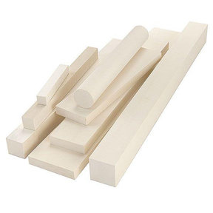
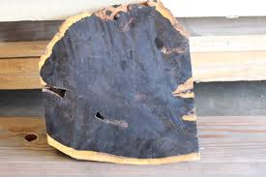
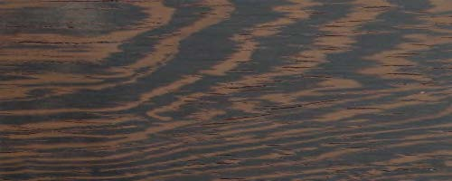
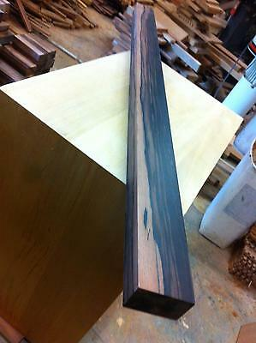
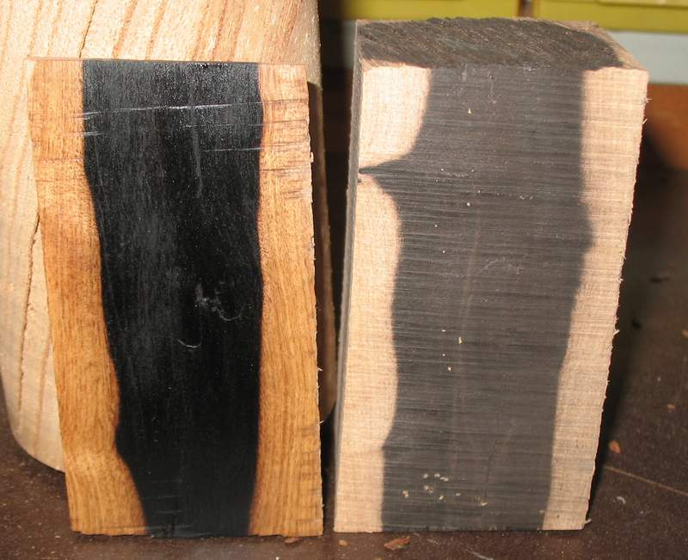
Holly- African blackwood- ebony- wenge

Slide 5
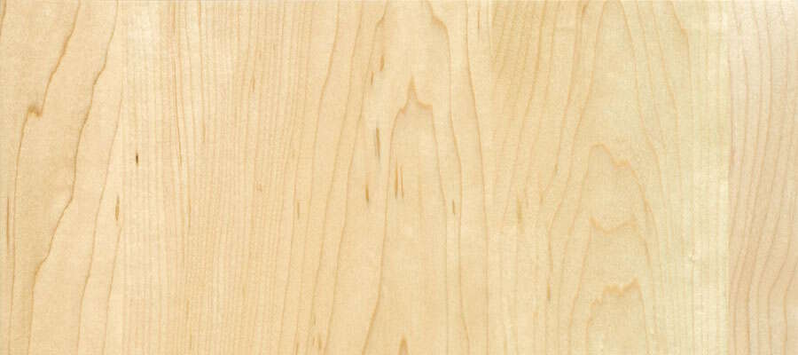
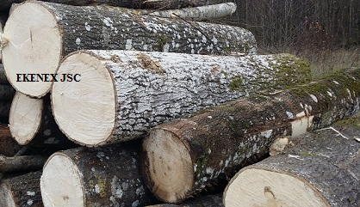
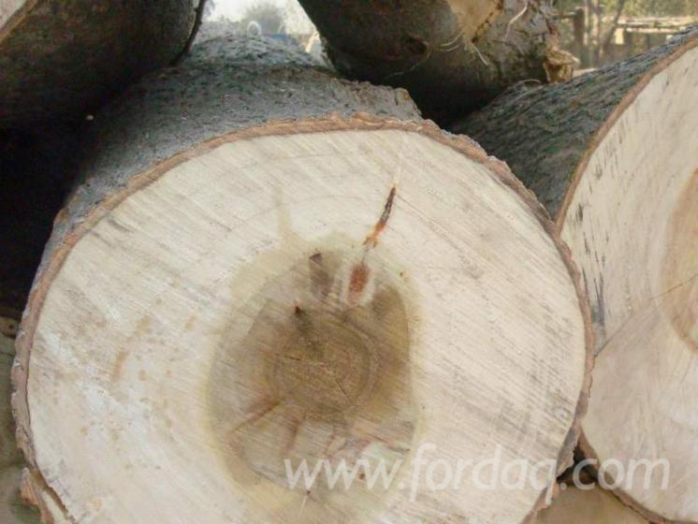
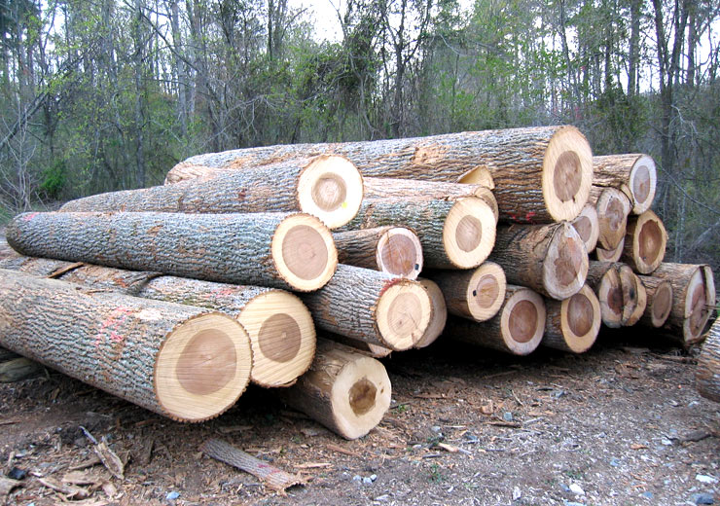
Λεύκη-σφενδάμι-φλαμούρι- τουλιπιέ

Slide 6
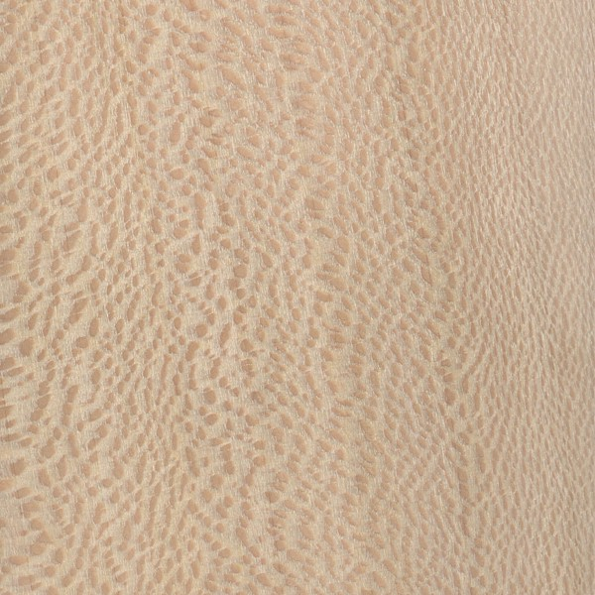
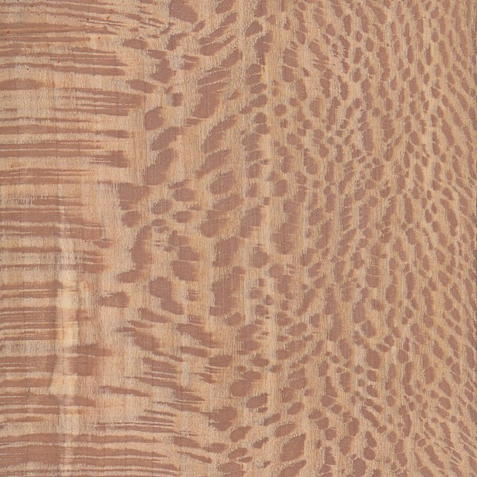
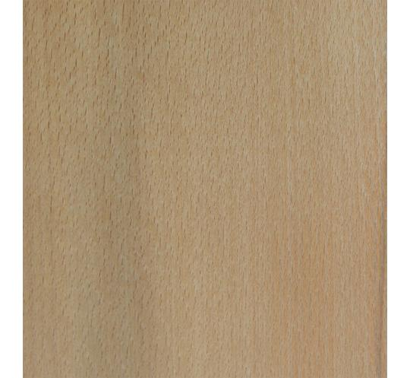
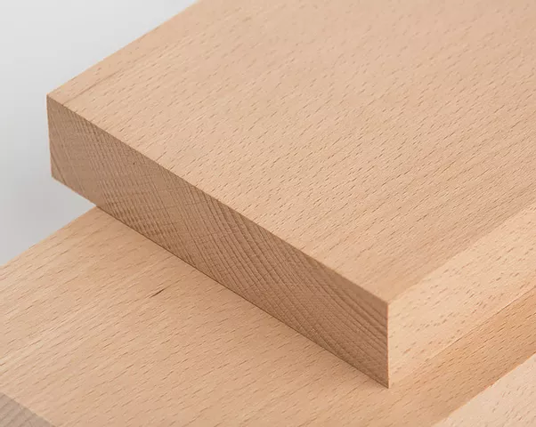
Οξυά- πλάτανος

Slide 7
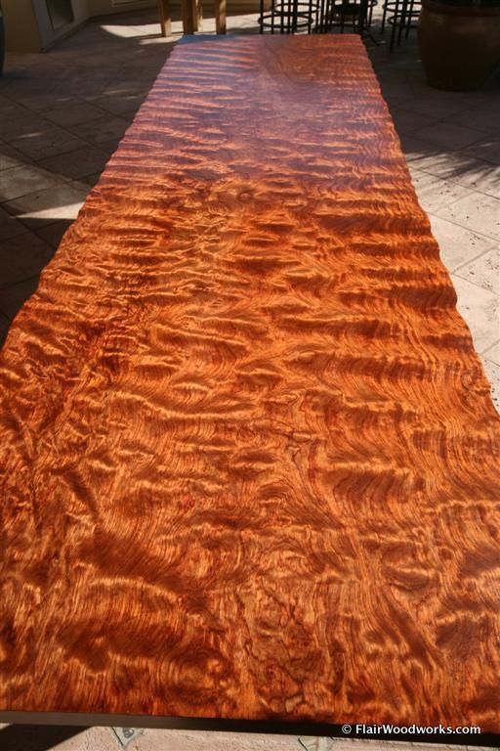
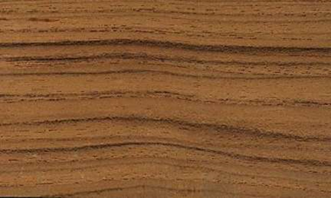
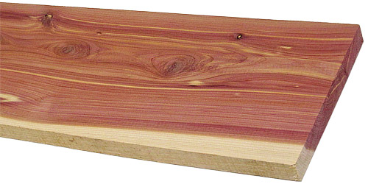
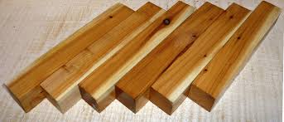
Φτελιά-teak-άρκευθος- ίταμος-bubinga

Slide 8
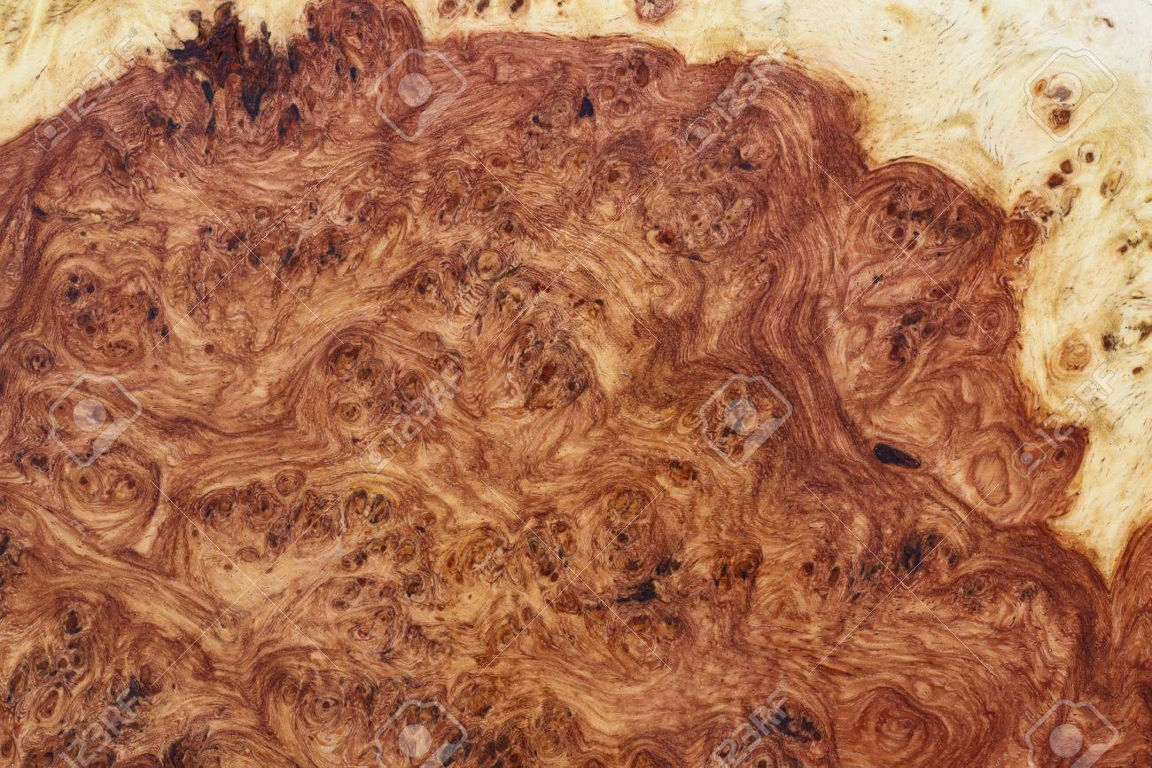
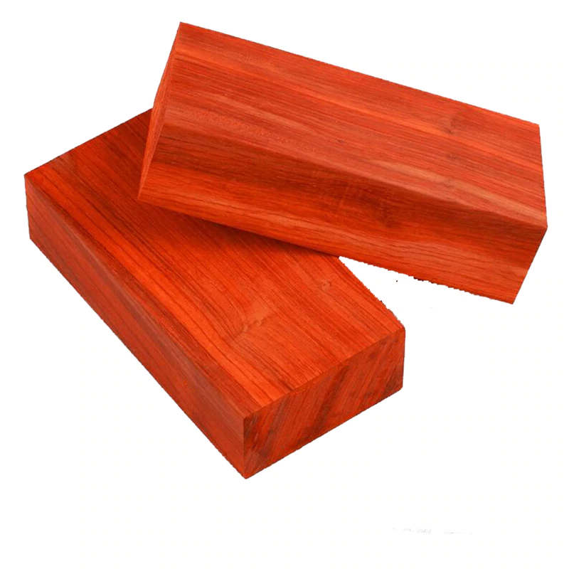
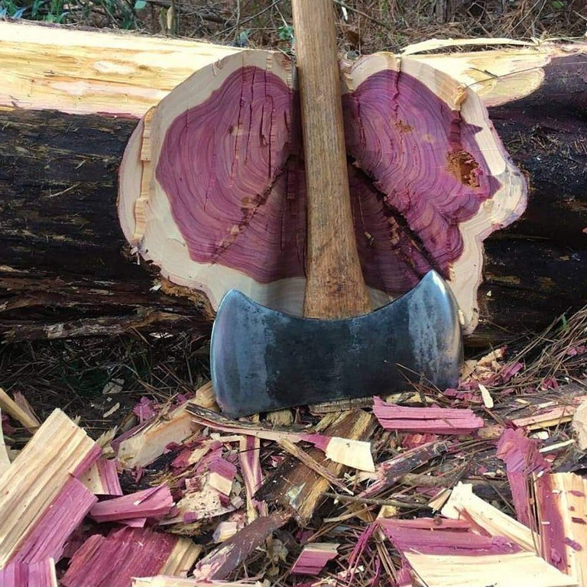
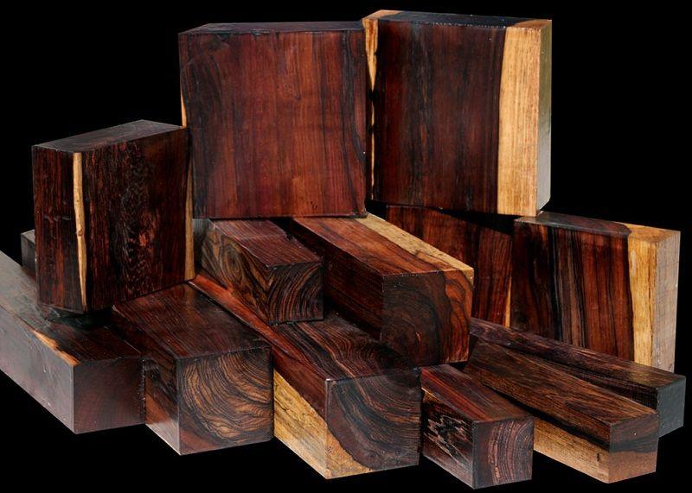
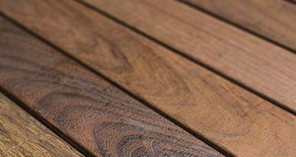
Μαόνι Ν. Αμερικής- Padauk- amboyna-amaranth- ipe- palisander santos

Slide 9
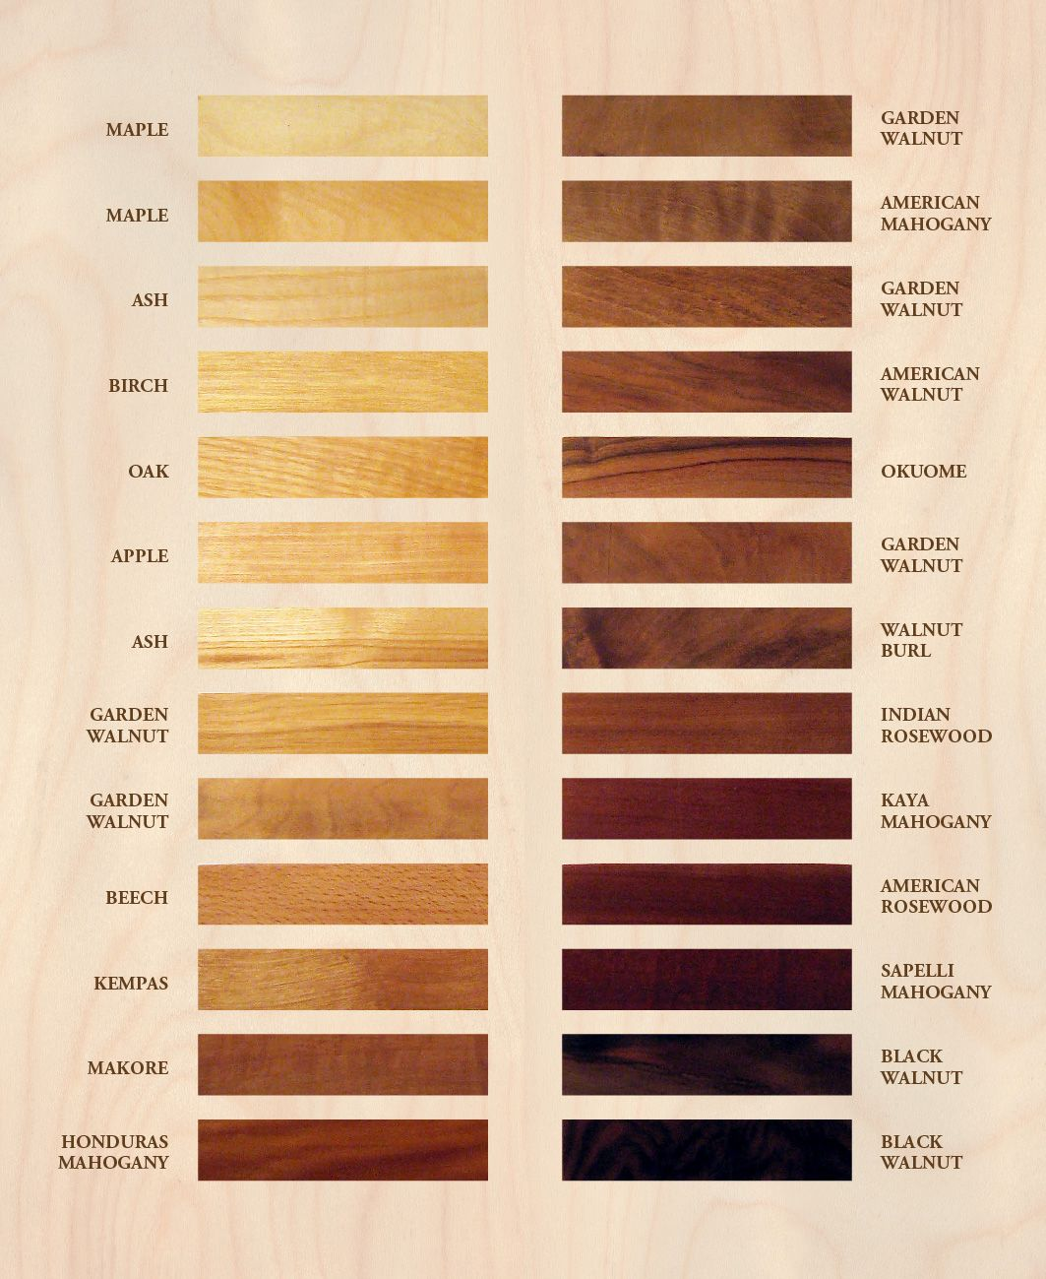
ΧΡΩΜΑ ΞΥΛΟΥ

Slide 10
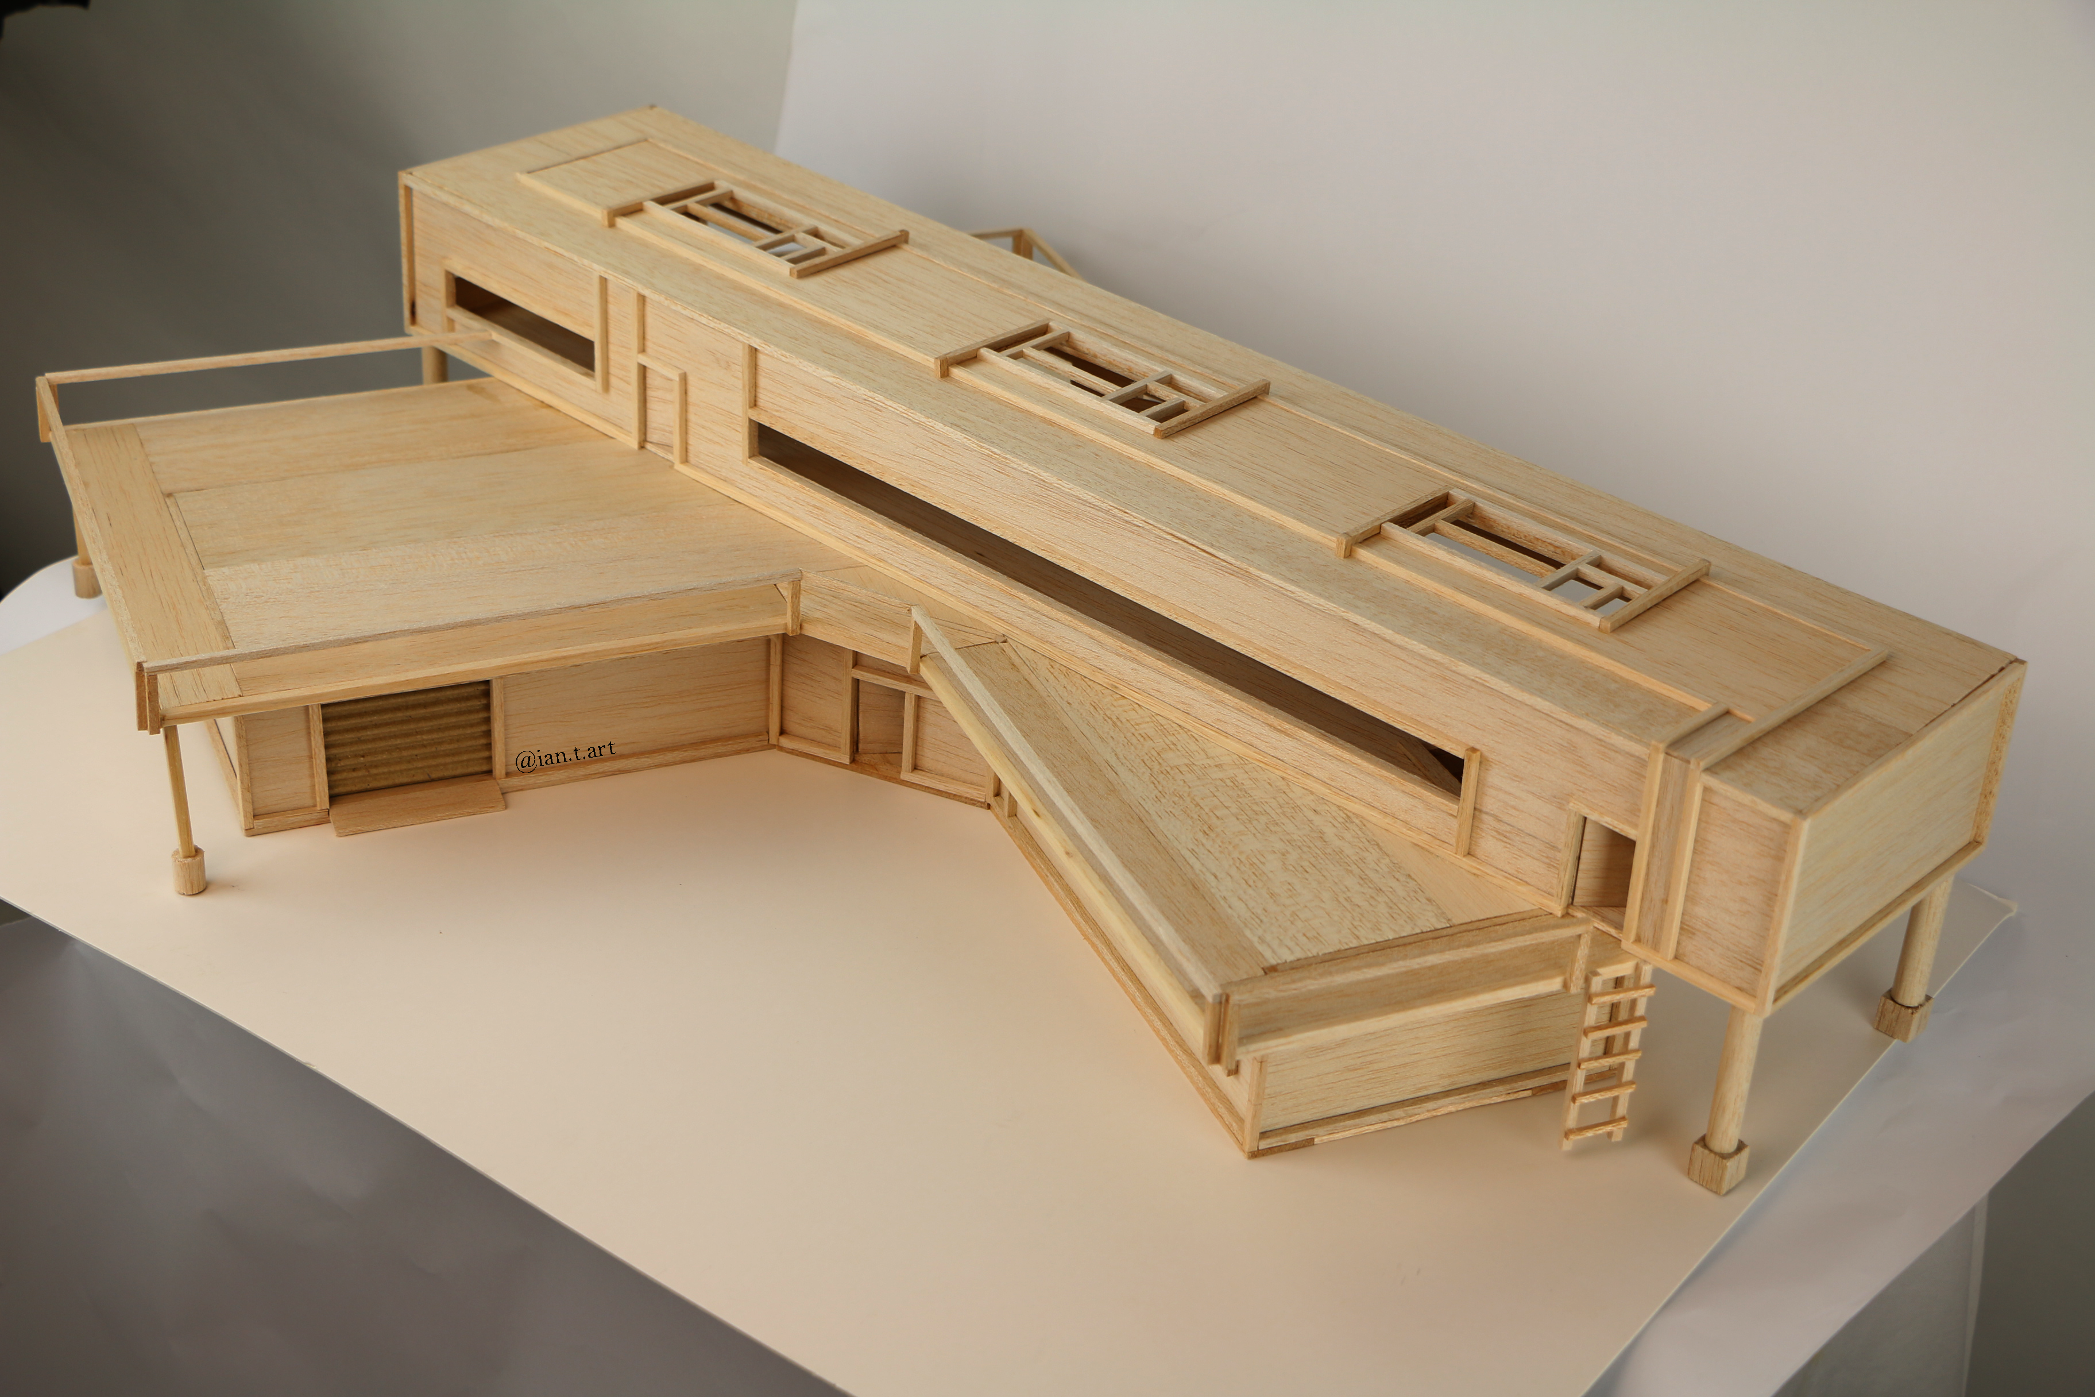
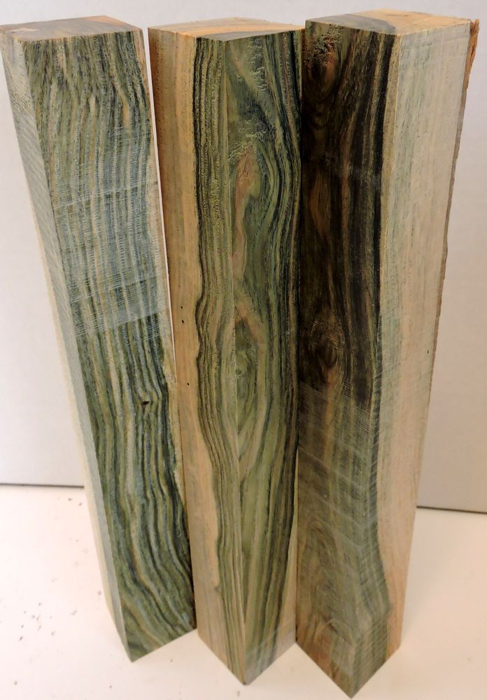
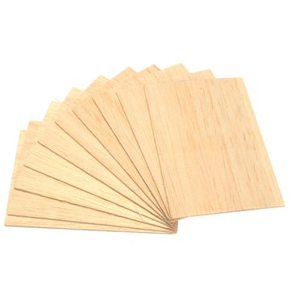
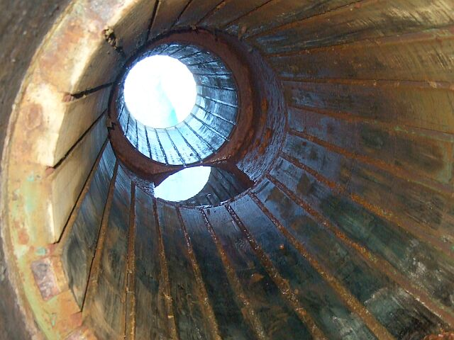
ΒΑΡΟΣ-ΕΙΔΙΚΟ ΒΑΡΟΣ –ΠΥΚΝΟΤΗΤΑ ΞΥΛΟΥ

Slide 11
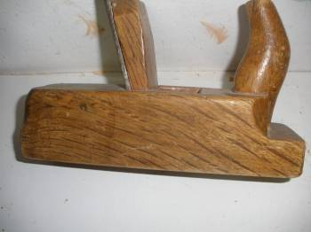
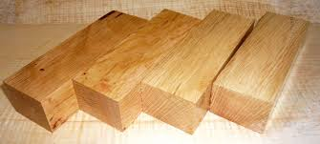
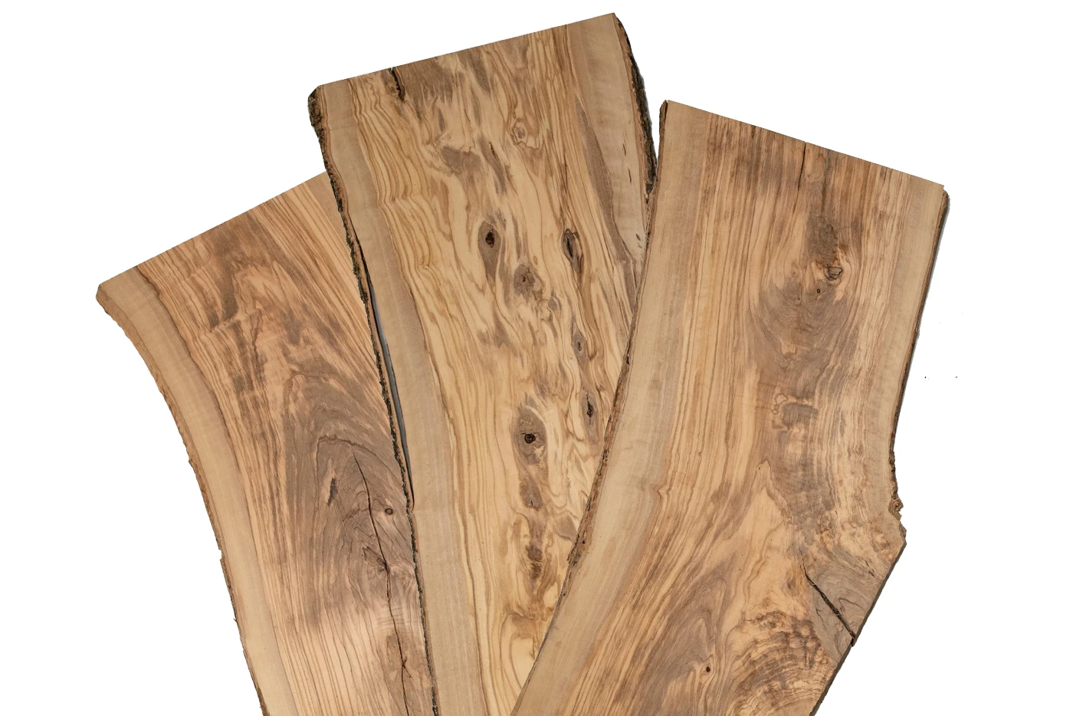
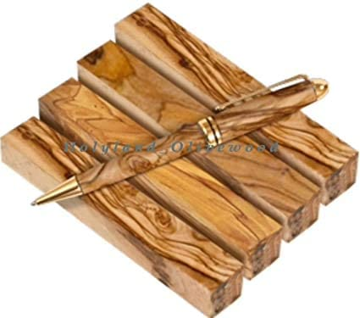
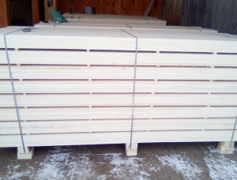
Λεύκη – Πουρνάρι - Αριά- Ελιά

Slide 12
ΤΕΛΟΣ

